Slide 2
АВТОМАТИЧЕСКОЕ УПРАВЛЕНИЕ ДВИЖЕНИЕМ «ОХОТНИКА» ЗА «ЦЕЛЬЮ»
КПК МФТИ
Авторы:
А.А. Паршев¹,
Г.В. Кравченко²
¹ Лицей №17, г. Северодвинск
² АлтГУ, Гимназия №69, г. Барнаул
Консультант:
И.Р. Дединский
Москва
2020

Slide 3
Цель: Организовать автоматизированное управление движением объекта в полярной системе координат
Задачи:
Изучить тригонометрические функции
Разобраться с преобразованиями в полярной системе координат
Построить компьютерную модель движения объектов в полярной системе координат
Разработать программу автоматизированного управления движением объекта

Slide 4





Вычисление угла направления
B
$α=arctg\frac{dy}{dx}$,
если $dx>0, dy≥0$
$α=arctg\frac{dy}{dx}+2π$, если $dx>0, dy<0$
$$dy$$
α
A
$$dx$$
$$dx$$
A
α
$$dy$$
B

Slide 5
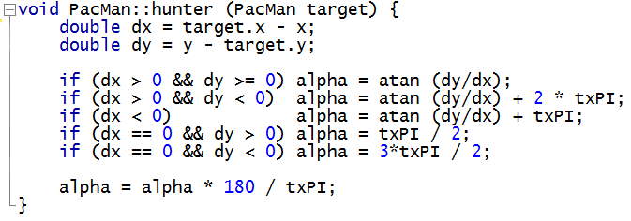
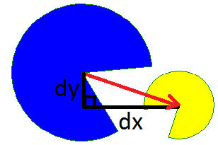
Процедура вычисления угла

Slide 6
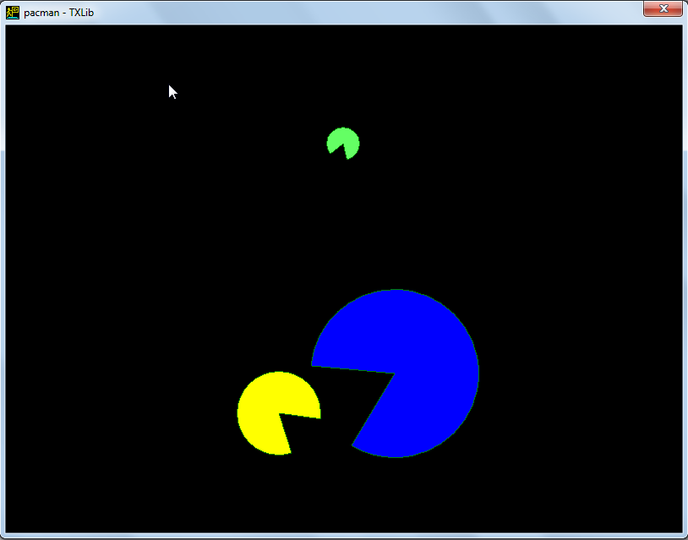
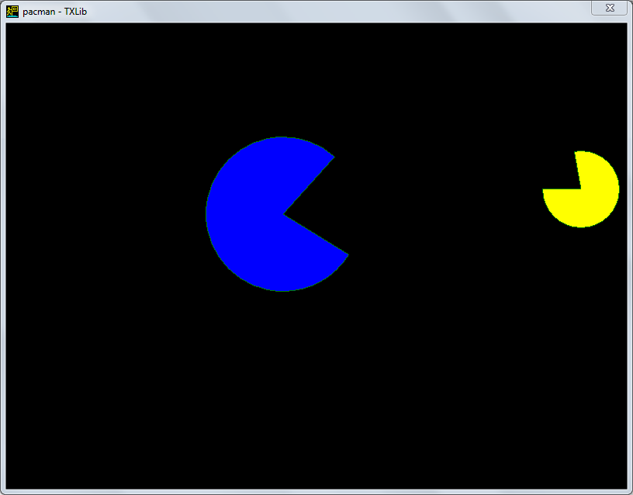
Демонстрация работы программы

Slide 7
Результаты
Изучены тригонометрические функции
Изучены преобразования в полярной системе координат
Построена компьютерная модель движения объектов в полярной системе координат
Разработана программа автоматизированного управления движением объекта по координатам исходного и конечного положения объекта

Slide 8
СПАСИБО ЗА ВНИМАНИЕ
https://github.com/alanpa2020/KPK/blob/master/PacMan

